Slide 1
FINAL PROJECT PRAKTIKUM PBW
SISTEM
INFORMASI
MAHASISWA
NAMA : IDA BAGUS MAHENDRA
NIM : 1708561065

Slide 2

TEKNOLOGI YANG DIGUNAKAN
HTML
CSS
NATIVE PHP
NATIVE JAVASCRIPT
SINGLE PAGE APPLICATION

Slide 3

USER ROLES
ADMIN
ADMIN PENGELOLA WEBSITE
MAHASISWA
PENGGUNA UMUM MAHASISWA UNIVERSITAS UDAYANA
DOSEN
DOSEN RESMI UNIVERSITAS UDAYANA

Slide 4

FITUR ADMIN
LOGIN SEBAGAI ADMIN
MELIHAT INFORMASI PROFIL
MEMVERIFIKASI STATUS MAHASISWA
MENDAFTAR/REGISTRASI DOSEN
MEMBERI LABEL/STATUS TERTENTU PADA MAHASISWA
MEMBERI LABEL/STATUS TERTENTU PADA DOSEN

Slide 5

FITUR MAHASISWA
LOGIN SEBAGAI MAHASISWA
MENDAFTAR SEBAGAI MAHASISWA
MELIHAT INFORMASI PROFIL
MENGEDIT INFORMASI PROFIL
MELIHAT DATA MAHASISWA
MELIHAT DATA DOSEN
SORTING DATA DOSEN/MAHASISWA
MELIHAT DATA KELAS MAHASISWA
MELIHAT DATA PEMBIMBING
MENDAFTAR MATA KULIAH

Slide 6

FITUR DOSEN
LOGIN SEBAGAI DOSEN
MELIHAT INFORMASI PROFIL
MELIHAT DATA MAHASISWA
MELIHAT DATA DOSEN
SORTING DATA DOSEN/MAHASISWA
MEMBUAT KELAS
MENGEDIT KELAS
MENONAKTIFKAN KELAS
MELIHAT DATA MAHASISWA YANG MENDAFTAR DI KELAS
MELIHAT DAFTAR PEMBIMBING

Slide 7
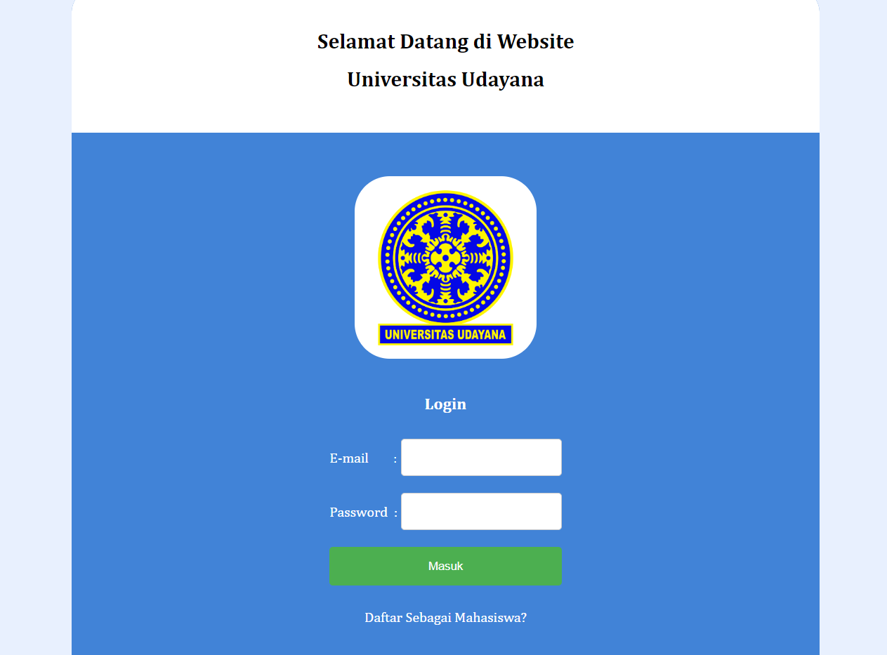
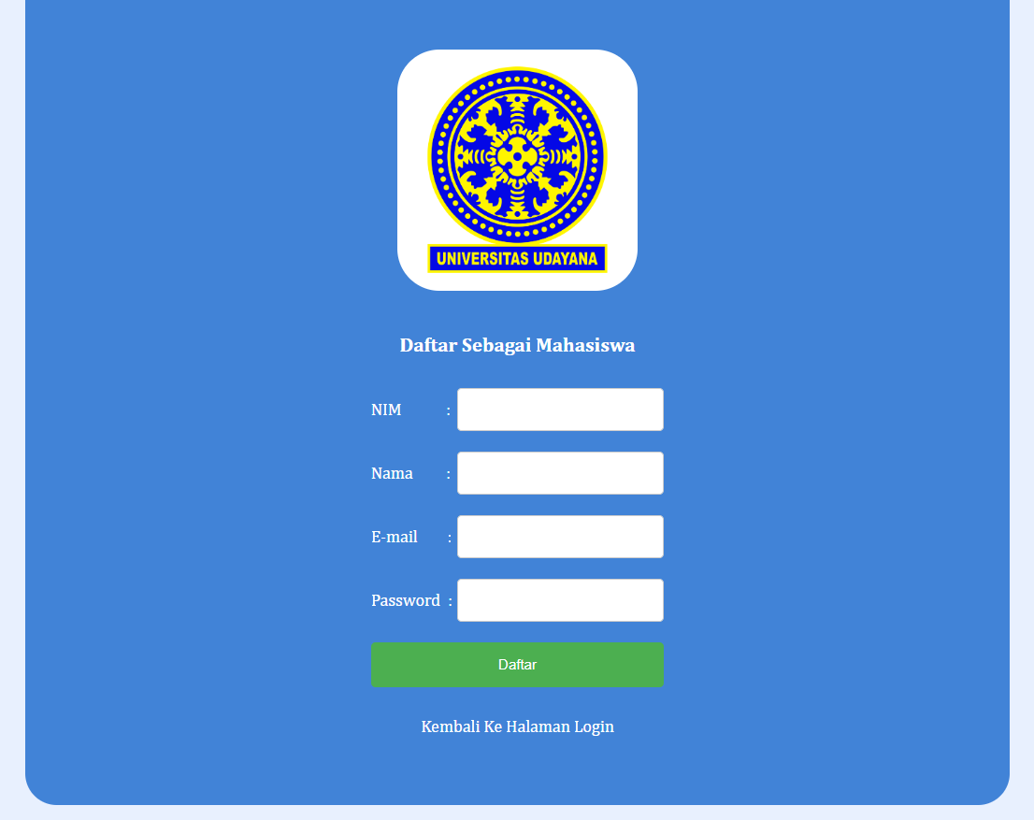
LOGIN & REGISTRASI
Halaman login & registrasi merupakan halaman utama atau index dalam fitur SIMAK Universitas Udayana.
Pada halaman ini user dapat melakukan pendaftaran sebagai mahasiswa maupun login sebagai admin, mahasiswa dan dosen.

Slide 8
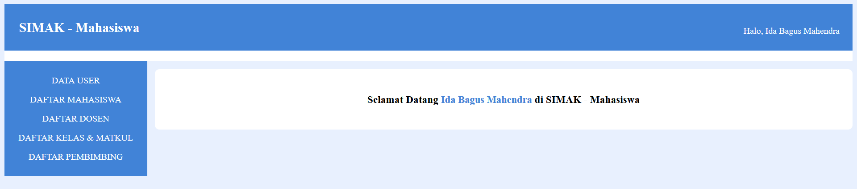
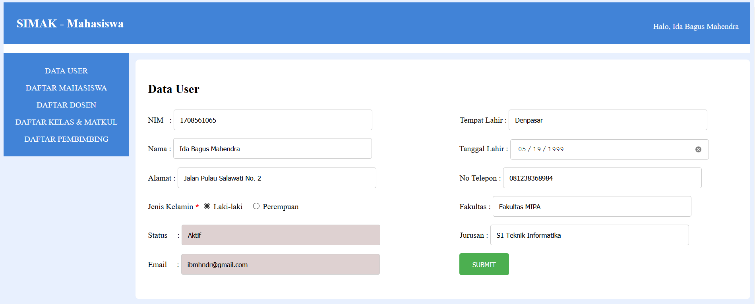
HOME & DATA USER
Home menu merupakan halaman index saat user login. Halaman ini secara otomatis mengenali dan merubah informasi sesuai user yang login.
Halaman data user merupakan halaman yang terdapat pada ketiga user role baik mahasiwa, admin dan dosen. Pada Halaman ini user dapat melihat dan memperbaharui informasi data.

Slide 9
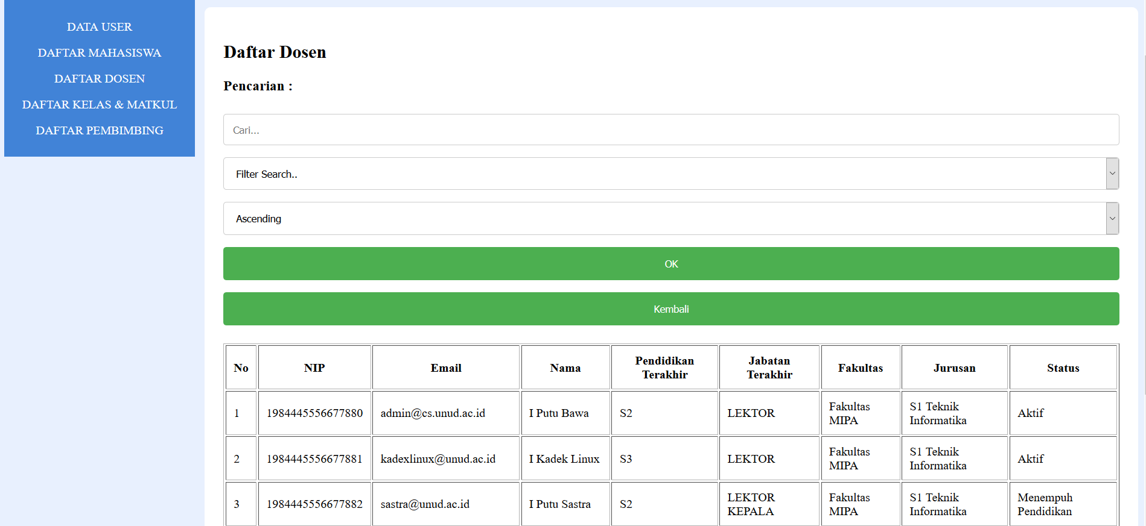
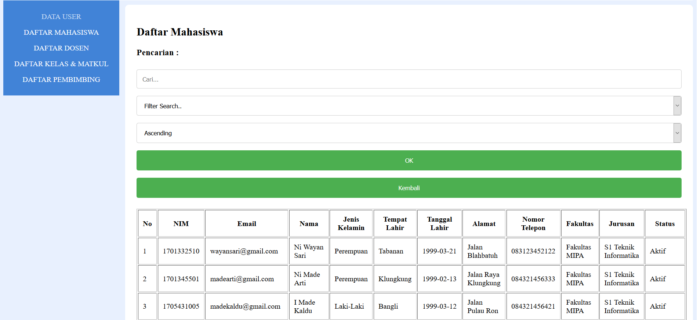
DAFTAR DOSEN & DAFTAR MAHASISWA
Kedua halaman ini dapat diakses baik jika user login sebagai mahasiswa maupun dosen
Halaman ini berisikan informasi dari keseluruhan mahasiwa dan dosen.

Slide 10
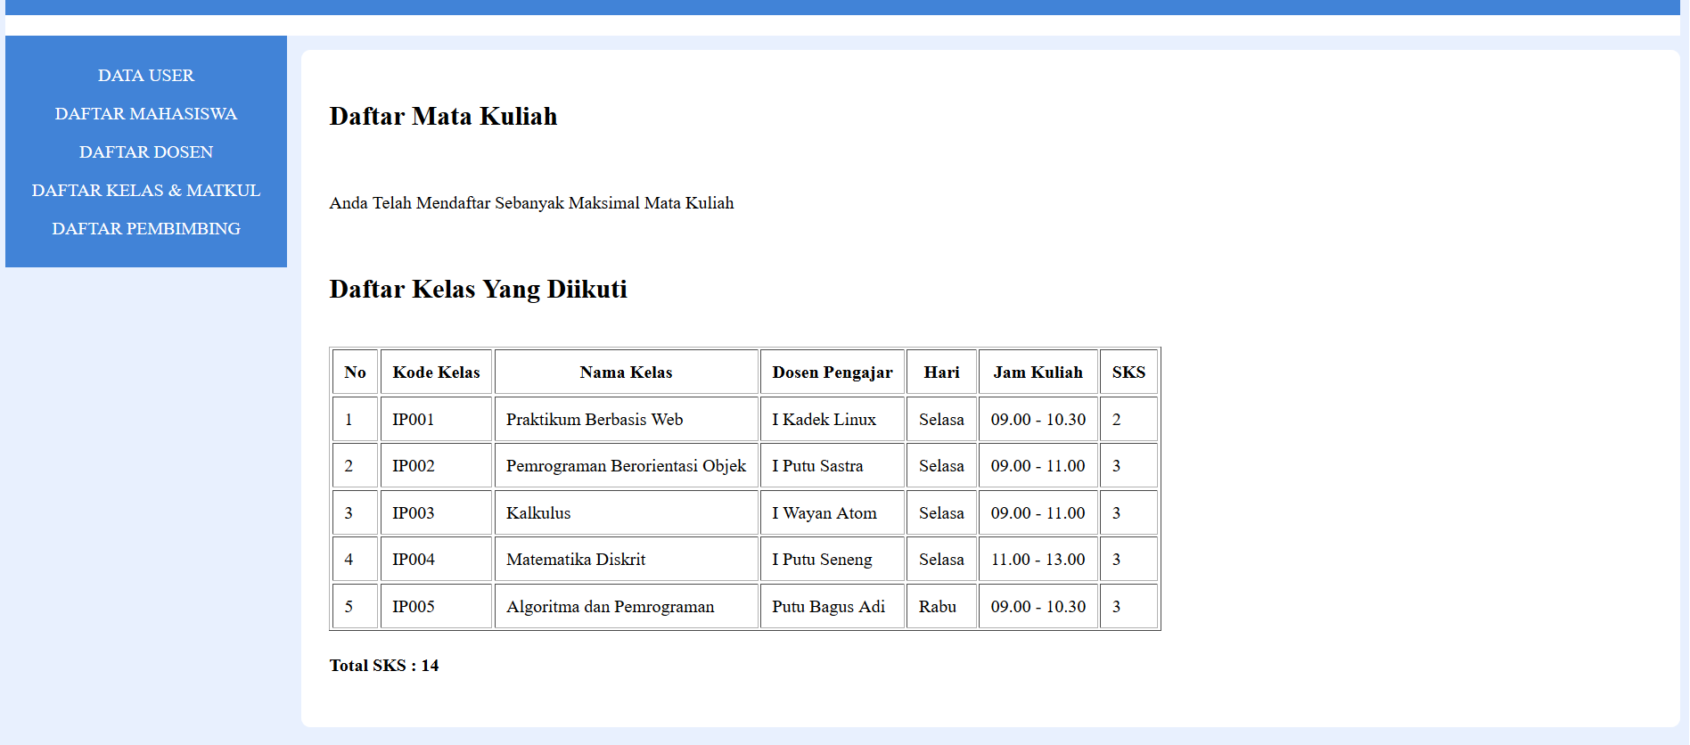
DAFTAR MATA KULIAH
Merupakan halaman yang hanya dapat diakses apabila user login sebagai mahasiswa.
Pada Halaman ini user dapat memilih untuk mengikuti beberapa pilihan mata kuliah.
Batas maksimal matakuliah yang dapat dipilih adalah 5.

Slide 11
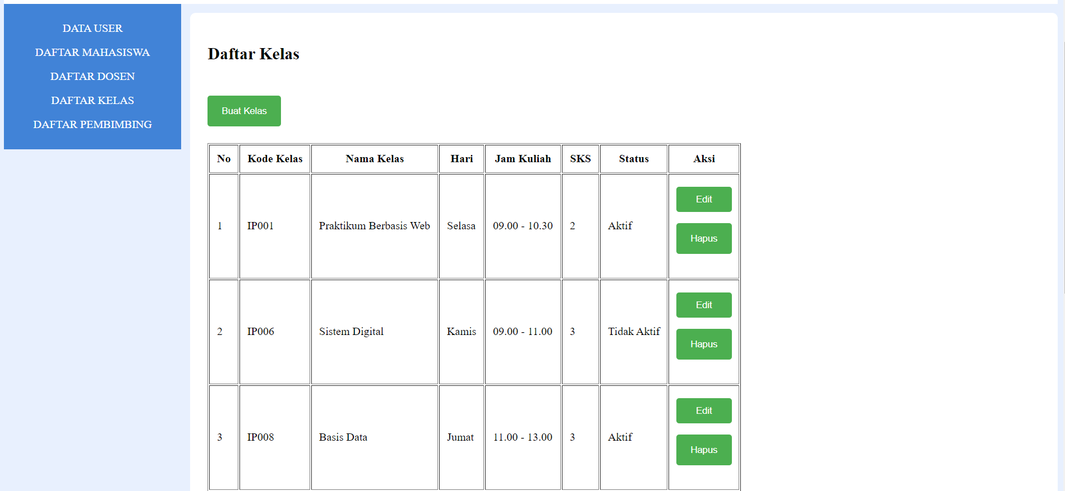
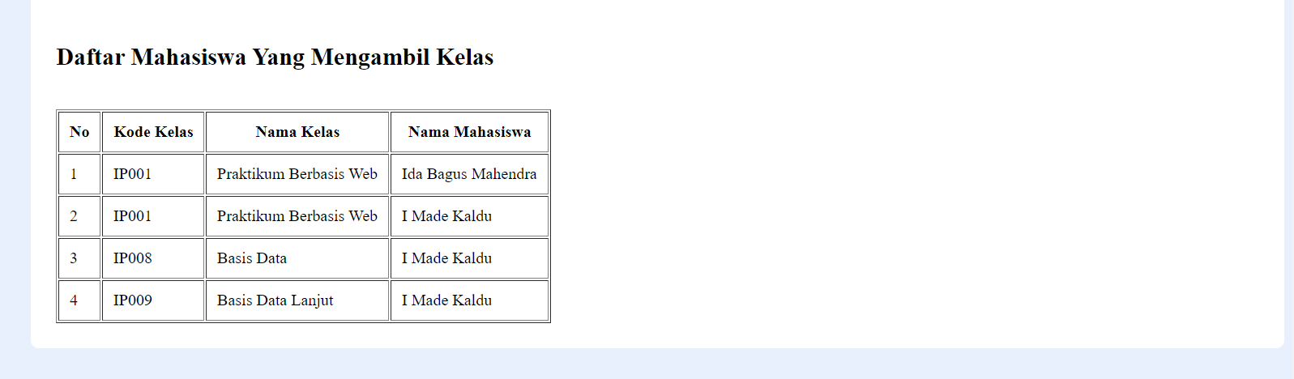
DAFTAR KELAS
Merupakan halaman yang dapat diakses pada user dosen
Halaman ini menginformasikan daftar kelas yang diampu oleh dosen beserta daftar mahasiswa yang mengambil suatu kelas.

Slide 12
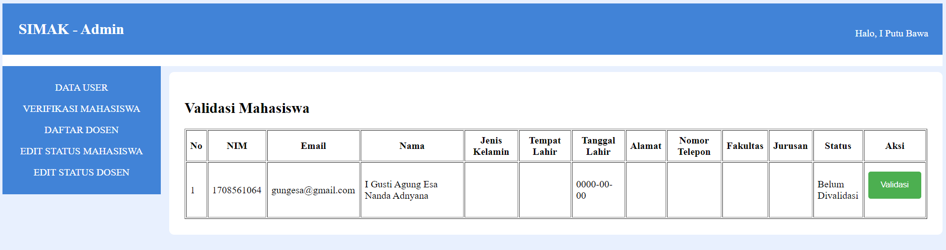
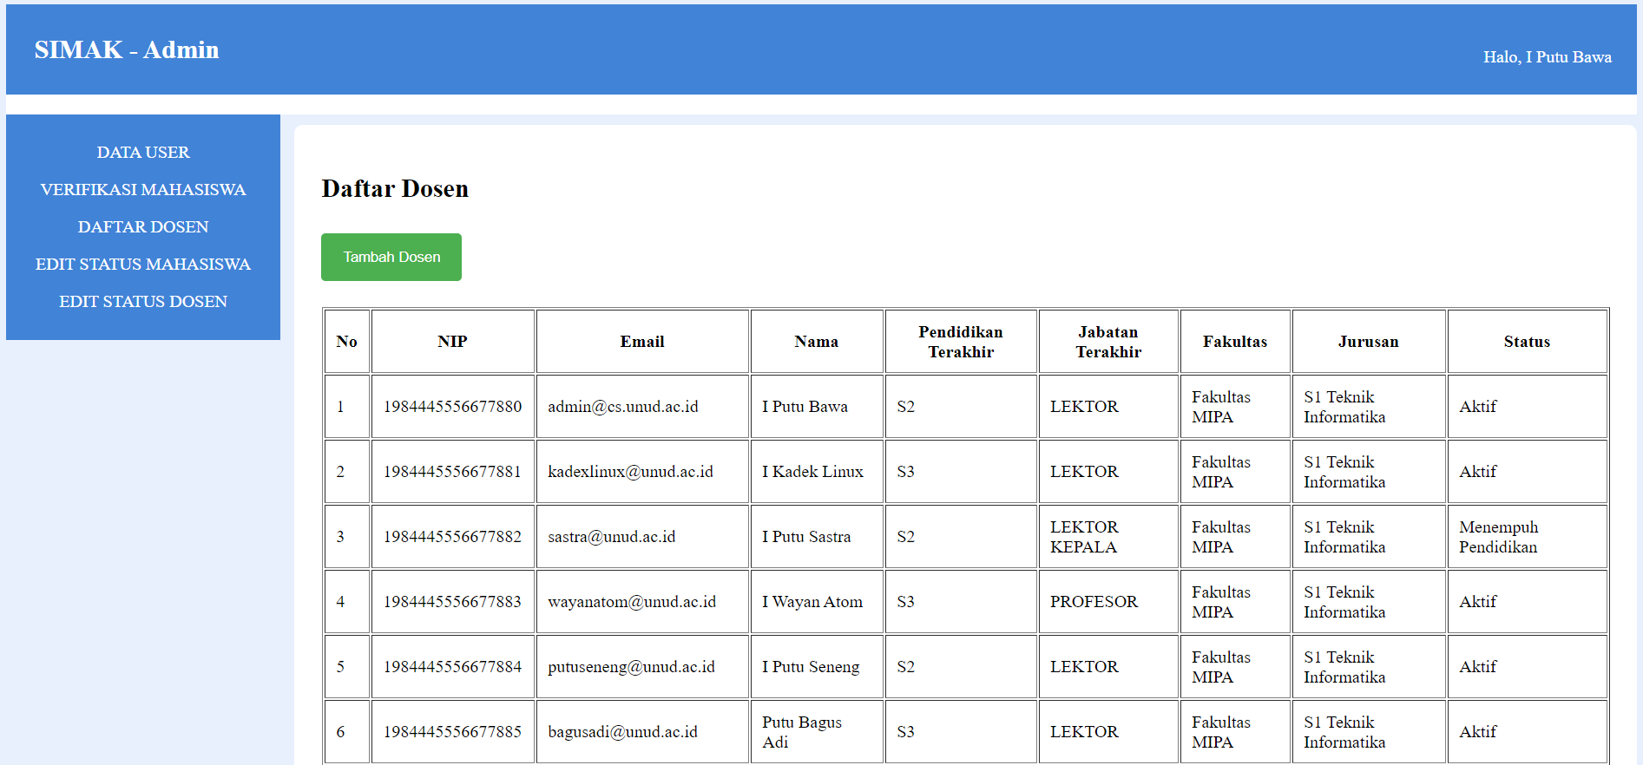
VALIDASI MAHASISWA & REGISTRASI DOSEN
Merupakan halaman yang hanya dapat diakses oleh user admin.
Halaman validasi mahasiswa ditujukan untuk memvalidasi data mahasiswa yang mendaftar.
Halaman registrasi dosen ditujukan untuk mendaftarkan dosen baru.

Slide 13
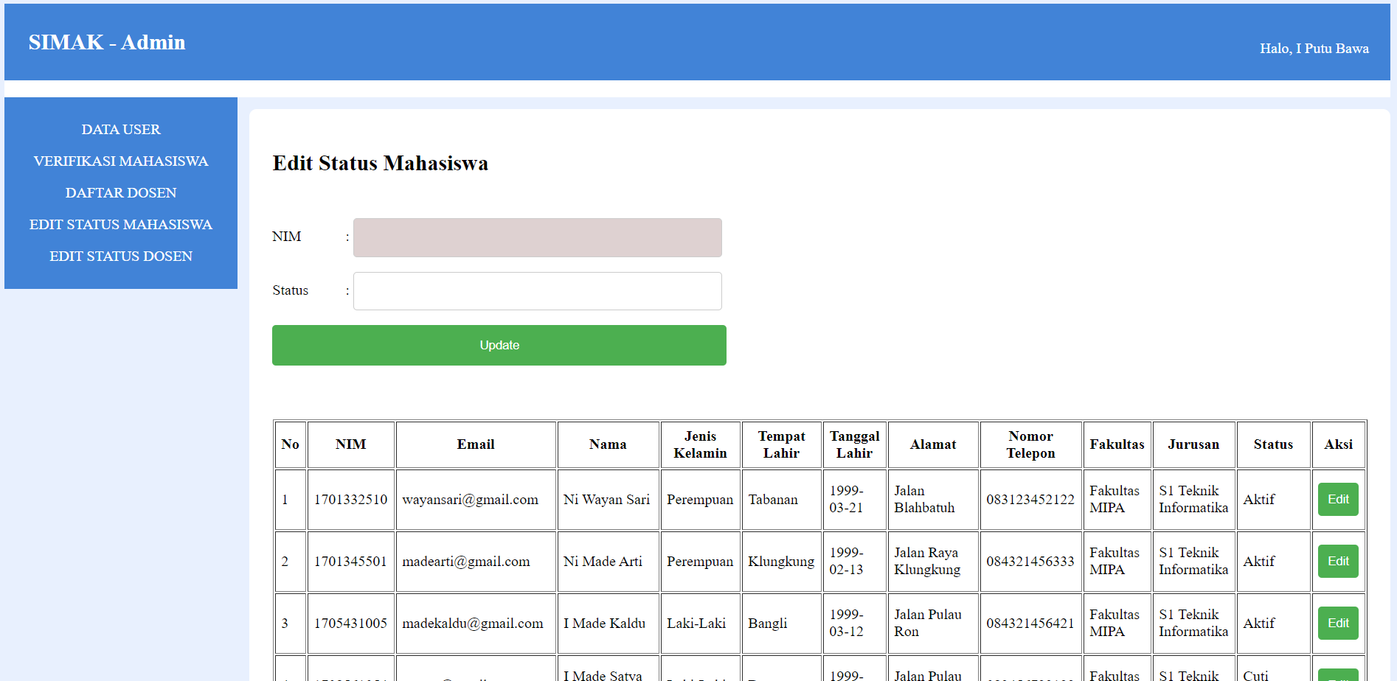
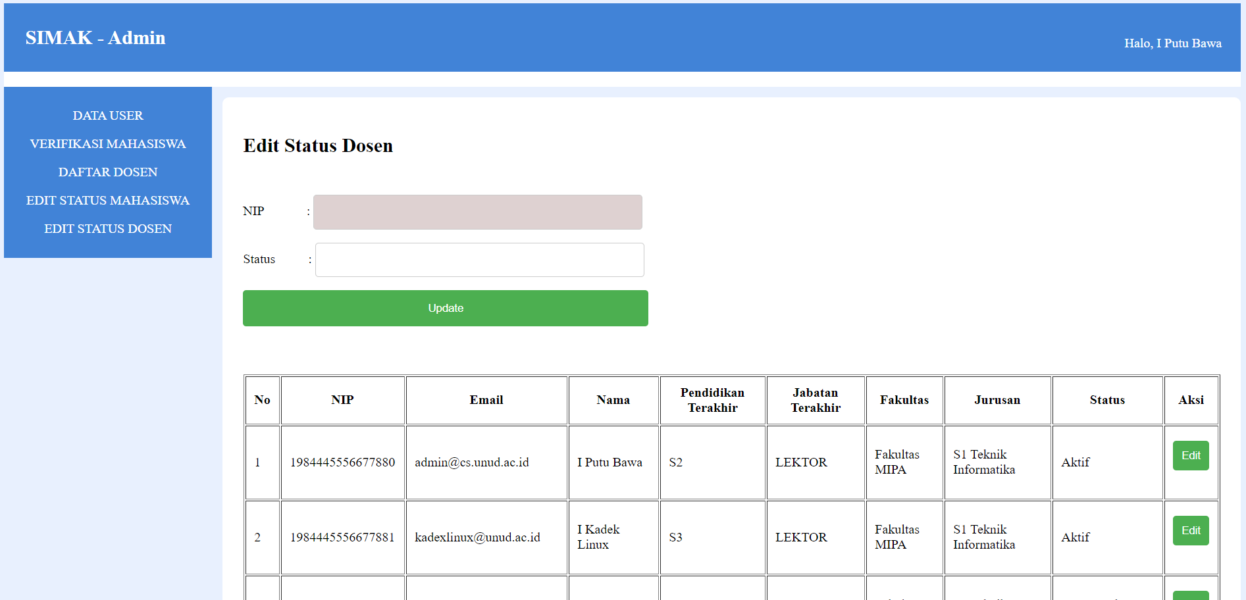
EDIT STATUS MAHASISWA & DOSEN
Merupakan halaman yang hanya daoat diakses oleh user admin
Halaman ini ditujukan untuk memberi label atau mengubah status pada mahasiswa maupun dosen.

Slide 14
TERIMA KASIH
THANK
YOU

